Slide 1
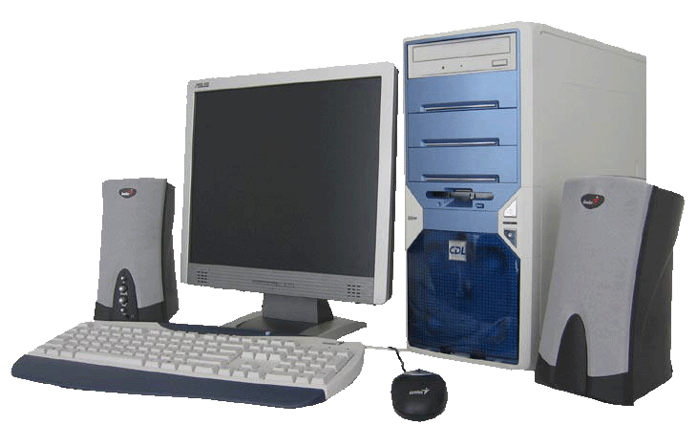
Архитектура ЭВМ

Slide 2
Совокупность устройств, предназначенных для автоматической или автоматизированной обработки информации называют вычислительной техникой. Конкретный набор, связанных между собою устройств, называют вычислительной системой. Центральным устройством большинства вычислительных систем является электронная вычислительная машина (ЭВМ) или компьютер.

Slide 3
Архитектура компьютера
Компьютер - это электронное устройство, которое выполняет операции ввода информации, хранения и обработки ее по определенной программе, вывод полученных результатов в форме, пригодной для восприятия человеком.

Slide 4
Общая структурная схема компьютера

Slide 5
За любую из названных операций отвечают специальные блоки компьютера:
устройство ввода,
центральный процессор,
запоминающее устройство,
устройство вывода.

Slide 6
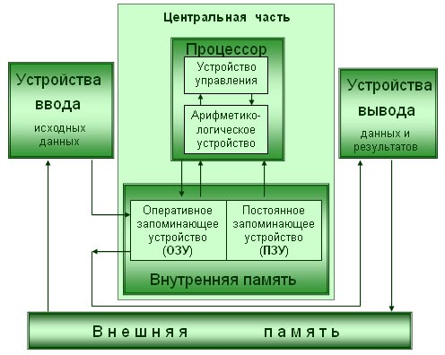

Slide 7
Современную архитектуру компьютера определяют следующие принципы:
Принцип программного управления. Обеспечивает автоматизацию процесса вычислений на ЭВМ. Согласно этому принципу, для решения каждой задачи составляется программа, которая определяет последовательность действий компьютера. Эффективность программного управления будет выше при решении задачи этой же программой много раз (хотя и с разными начальными данными).
Принцип программы, сохраняемой в памяти. Согласно этому принципу, команды программы подаются, как и данные, в виде чисел и обрабатываются так же, как и числа, а сама программа перед выполнением загружается в оперативную память, что ускоряет процесс ее выполнения.
Принцип произвольного доступа к памяти. В соответствии с этим принципом, элементы программ и данных могут записываться в произвольное место оперативной памяти, что позволяет обратиться по любому заданному адресу (к конкретному участку памяти) без просмотра предыдущих.

Slide 8
На основании этих принципов можно утверждать, что современный компьютер - техническое устройство, которое после ввода в память начальных данных в виде цифровых кодов и программы их обработки, выраженной тоже цифровыми кодами, способно автоматически осуществить вычислительный процесс, заданный программой, и выдать готовые результаты решения задачи в форме, пригодной для восприятия человеком.

Slide 9
Данные, управляющие сигналы, адреса должны передаваться от одного устройства к другому.
Следовательно, в компьютере должно быть некое устройство, которое организует передачу информации между всеми его составными частями. Эти функции выполняет системная шина.

Slide 10
Системная шина
Системная шина – информационная магистраль, которая связывает друг с другом все устройства компьютера
(группа токопроводящих кабелей
или линий на системной плате)

Slide 11
По системной шине осуществляется передача данных, адресов, управляющих команд, поэтому системная шина состоит из шины данных, адресной шины и шины команд.

Slide 12
Системная шина предназначена для передачи информации, закодированной в двоичном коде. Характеристика системной шины, определяющая количество бит информации, передаваемых одновременно, называется разрядностью.

Slide 13
Внутренние устройства компьютера
Внутренними считаются устройства, располагающиеся в системном блоке. Доступ к некоторым из них имеется на лицевой панели, что удобно для быстрой смены информационных носителей. Разъемы некоторых устройств выведены на заднюю стенку – они служат для подключения периферийного оборудования. К некоторым устройствам системного блока доступ не предусмотрен – для обычной работы он не требуется.

Slide 14
Системный блок
Блок старого образца,
Горизонтальный - desktop

Slide 15
Материнская плата
Материнская плата – самая большая плата ПК. На ней располагаются магистрали, связывающие процессор с оперативной памятью, - так называемые шины. К шинам материнской платы подключаются также все прочие внутренние устройства компьютера. Управляет работой материнской платы микропроцессорный набор микросхем – так называемый чипсет.

Slide 16
Процессор
Микропроцессор – основная микросхема ПК. Все вычисления выполняются в ней. Процессор аппаратно реализуется на большой интегральной схеме (БИС). Большая интегральная схема на самом деле не является большой по размеру и представляет собой, наоборот, маленькую плоскую полупроводниковую пластину размером примерно 20х20 мм, заключенную в плоский корпус с рядами металлических штырьков (контактов). БИС является большой по количеству элементов. Использование современных высоких технологий позволяет разместить на БИС процессора огромное количество функциональных элементов, размеры которых составляют всего около 0.13 микрон (1 микрон = 10-6 м). Например, в процессоре Pentium 4 их около 42 миллионов.

Slide 17
Основная характеристика процессора – тактовая частота (измеряется в мегагерцах (МГц) и гигагерцах (ГГц)). Чем выше тактовая частота, тем выше производительность компьютера. Так, например, при тактовой частоте 2000 МГц процессор может за одну секунду изменить свое состояние 2000 миллионов раз.
Характеристика | Pentium II | Pentium III | Pentium 4
Число транзисторов | 7.5 млн. | 9.5 млн. | 42 млн.
Тактовая частота | 0.45 ГГц | 1 ГГц | 1.4 ГГц и выше

Slide 18
Оперативная память (ОЗУ)
предназначена для хранения информации, изготавливается в виде модулей памяти. Оперативную память можно представить как обширный массив ячеек, в которых хранятся данные и команды в то время, когда компьютер включен. Процессор может обратится к любой ячейки памяти. Важнейшей характеристикой модулей памяти является быстродействие. Модули памяти могут различаться между собой по размеру и количеству контактов, быстродействию, информационной емкостью и т.д. Может возникнуть вопрос - почему бы не использовать для хранения промежуточных данных жесткий диск, ведь его объем во много раз больше? Это делать нельзя, так как скорость доступа к оперативной памяти у процессора в сотни тысяч раз больше, чем к дисковой.

Slide 19
Для длительного хранения данных и программ широко применяются жесткие диски (винчестеры). Выключение питания компьютера не приводит к очистке внешней памяти. Жесткий диск – это чаще не один диск, а пакет (набор) дисков с магнитным покрытием, вращающихся на общей оси. Основным параметром является емкость, измеряемая в гигабайтах. Средний размер современного жесткого диска составляет 80 — 160 Гбайт, причем этот параметр неуклонно растет.

Slide 20
Видеоадаптер
Видеоадаптер – внутренне устройство, устанавливается в один из разъемов материнской платы, и служит для обработки информации, поступающей от процессора или из ОЗУ на монитор, а также для выработки управляющих сигналов. В первых персональных компьютерах видеоадаптеров не было. Вместо них в оперативной памяти отводилась небольшая область для хранения видеоданных. Специальная микросхема (видеоконтроллер) считывала данные из ячеек видеопамяти и в соответствии с ними управляла монитором. По мере улучшения графических возможностей компьютеров область видеопамяти отделили от основной оперативной памяти и вместе с видеоконтроллером выделили в отдельный прибор, который назвали видеоадаптером. Современные видеоадаптеры имеют собственный вычислительный процессор (видеопроцессор), который снизил нагрузку на основной процессор при построении сложных изображений.

Slide 21
Звуковой адаптер
Для компьютеров IBM PC работа со звуком изначально не была предусмотрена. Первые десять лет существования компьютеры этой платформы считались офисной техникой и обходились без звуковых устройств. В настоящее время средства для работы со звуком считаются стандартными. Для этого на материнской плате устанавливается звуковой адаптер.
Он может быть интегрирован в чипсете материнской платы или выполнен как отдельная подключаемая плата, которая называется звуковой картой. Разъемы звуковой карты выведены на заднюю стенку компьютера. Для воспроизведения звука к ним подключают звуковые колонки или наушники. Отдельный разъем предназначен для подключения микрофона.

Slide 22
Сетевая карта
Сетевая карта (или карта связи по локальной сети) служит для связи компьютеров в пределах одного предприятия, отдела или помещения находящихся на расстоянии не более 150 метров друг от друга. При наличии специальных дополнительных устройств можно организовать связь компьютеров и на большие расстояния.
Основным параметром сетевой карты является скорость передачи информации и измеряется она в мегабайтах в секунду. Типовая норма от 10 до 100 мегабайт в секунду.

Slide 23
Дисковод CD-ROM
Для транспортировки данных используют дискеты и компакт-диски CD-ROM. Для чтения компакт-дисков служат дисководы CD-ROM. Основной параметр дисковода CD-ROM— скорость чтения. Она измеряется в кратных единицах. За единицу принята скорость чтения, утвержденная в середине 80-х гг. для музыкальных компакт-дисков (аудиодисков). Современные дисководы CD-ROM обеспечивают скорость чтения 40х - 52х.

Slide 24
Коммуникационные порты
Для связи с другими устройствами, например принтером, сканером, клавиатурой, мышью и т. п., компьютер оснащается так называемыми портами. Порт — это не просто разъем для подключения внешнего оборудования, хотя порт и заканчивается разъемом. Порт — более сложное устройство, чем просто разъем, имеющее свои микросхемы и управляемое программно

Slide 25
Примеры портов:
COM (последовательный порт) • LTP (параллельный порт) • USB (последовательный с высокой производительностью) • PS/2 (универсальный для подключения мыши и клавиатуры)

Slide 26
Кроме универсальных коммуникационных портов, предназначенных для любого оборудования, компьютер имеет два специализированных порта для подключения мыши и клавиатуры – это порты PS/2. Другие устройства к этим портам не подключаются.

